Slide 1


Comité de Selección de Innovaciones
Proyecto Regional Fondo Mundial VIH – América Latina (2025-2028)

Slide 2


Visión del proyecto
Participación activa de la sociedad civil en apoyo a las acciones de la Respuesta Nacional al VIH en cada país.
Busca acelerar la adopción de innovaciones comunitarias en VIH, superando barreras de acceso, estigma y discriminación.

Slide 3
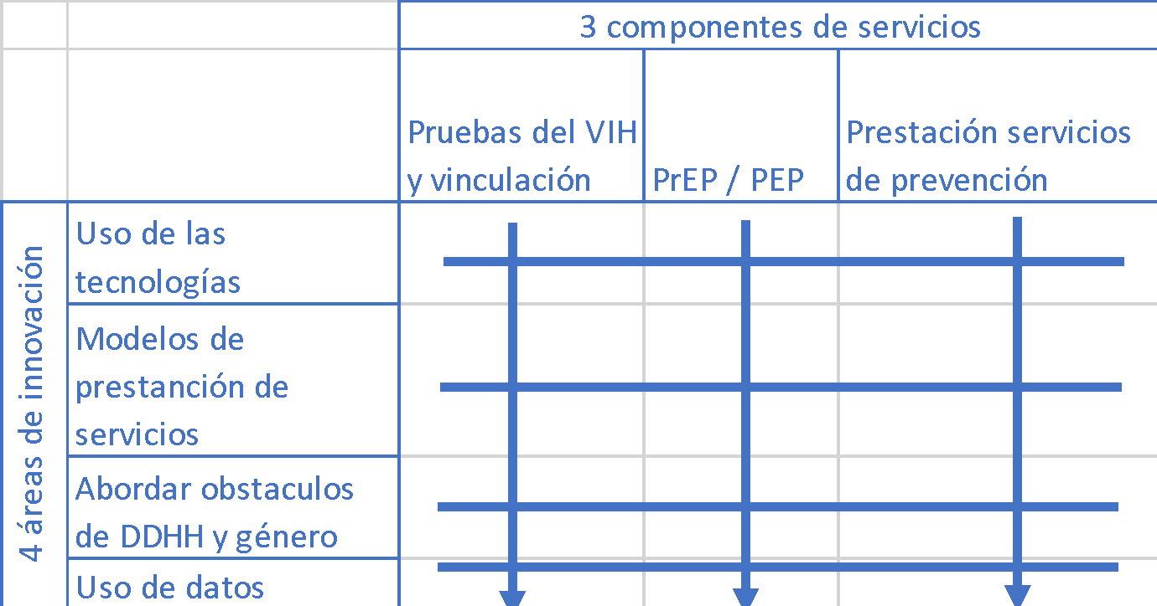
Innovaciones

Slide 4
Identificación de innovaciones
Para garantizar que las innovaciones contribuyan directamente a fortalecer la respuesta nacional, se ha identificado un proceso de priorización, convocatoria, selección y ejecución de las mismas.
La conformación de comités de innovaciones permitirá un proceso transparente, participativo para la selección de las propuestas innovativas.

Slide 5
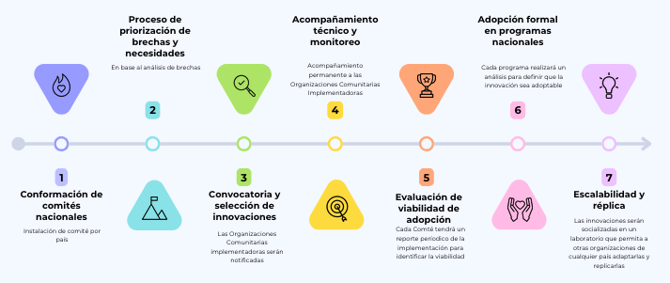
Principales hitos

Slide 6
Objetivo del comité:
Garantizar un proceso transparente, participativo y basado en evidencia para seleccionar innovaciones que mejoren la disponibilidad, accesibilidad, asequibilidad y calidad de los servicios de prevención y pruebas del VIH para poblaciones clave.
🎯

Slide 7
Funciones del Comité
Priorización de las brechas del país en aporte a la respuesta nacional de VIH
Implementar el proceso nacional de convocatoria (TDRs, criterios de evaluación, difusión)
Evaluar y seleccionar de innovaciones ganadoras
FUNCIONES
Seguimiento a la implementación de las innovaciones ganadoras y recomendaciones
Gestionar conflictos de interés
Documentar todas las decisiones y acuerdos.

Slide 8
Composición y Perfil de Miembros
Composición:
• Representante del Programa Nacional de VIH. (*)
• Representantes de Sociedad Civil y poblaciones clave.
• Representantes de agencias de cooperación técnica.
• Delegado del Subreceptor (en calidad de observador, sin voz, ni voto).
• Representantes del RP de subvenciones nacionales (cuando no sea parte de ninguna de las instancias antes descritas).
Perfil:
• Experiencia mínima de 3 años en VIH, salud pública o derechos humanos.
• Conocimiento del contexto local y poblaciones clave.
• Compromiso con equidad, participación y transparencia.

Slide 9
Funcionamiento y Productos Esperados
Funcionamiento:
• Decisiones por consenso o mayoría simple.
• Delegación a la reuniones con documento escrito.
• Reuniones comunicadas con 10 días hábiles de antelación.
• Firma de Declaración de Conflicto de Interés.
• Confidencialidad en deliberaciones.
Productos:
• Actas de reunión con evaluaciones y justificaciones.
• Informes.
• Registro de buenas prácticas y lecciones aprendidas.

Slide 10

Gracias

